Slide 1
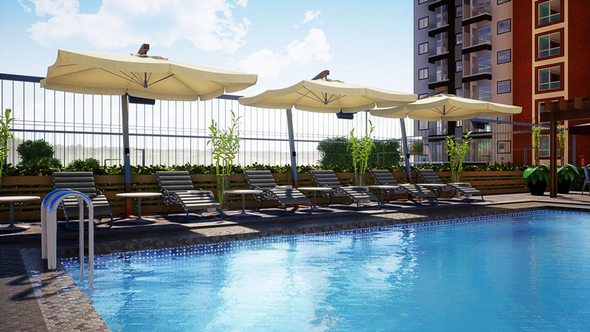

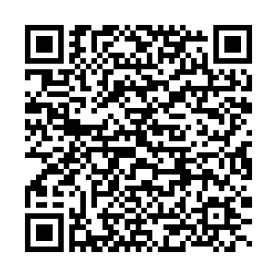
NUEVO PROYECTO
NUEVO PROYECTO
Apartamentos de 1, 2 y 3 Dormitorios
Amenidades Tipo Resort
Apartamentos de 1, 2 y 3 Dormitorios
Amenidades Tipo Resort
Escanea el código QR
para mas información
Escanea el código QR
para mas información
CONTACTO
Mauro Lopez
Agente de Bienes Raíces
Oficina: 2270/7020
Directo: 8745-7754
agente4@bienesraicestrebol.hn
CONTACTO
Mauro Lopez
Agente de Bienes Raíces
Oficina: 2270/7020
Directo: 8745-7754
agente@bienesraicestrebol.hn

Slide 2
BIENES RAICES TREBOL es una de las mejores agencias inmobiliarias en Tegucigalpa; nuestra especialización, innovación y concepto web nos ha permitido un rápido reconocimiento por parte de empresas de prestigio y distinguidas personalidades para la promoción, alquiler y venta de sus propiedades.
BIENES RAICES TREBOL es una de las mejores agencias inmobiliarias en Tegucigalpa; nuestra especialización, innovación y concepto web nos ha permitido un rápido reconocimiento por parte de empresas de prestigio y distinguidas personalidades para la promoción, alquiler y venta de sus propiedades.
CONTACTANOS
PARA AYUDARTE A VENDER TU PROPIEDAD
Mauro Lopez
Agente de Bienes Raíces
Oficina: 2270-7020
Directo: 8745-7754
agente4@bienesraicestrebol.hn
Condominios Metropolis, Torre II,
Tegucigalpa, Honduras C.A.
CONTACTANOS
PARA AYUDARTE A VENDER TU PROPIEDAD
Mauro Lopez
Agente de Bienes Raíces
Oficina: 2270-7020
Directo: 8745-7754
agente4@bienesraicestrebol.hn
Condominios Metropolis, Torre II,
Tegucigalpa, Honduras C.A.

